Slide 1

МЕРОПРИЯТИЯ ПО СНИЖЕНИЮ БЮРОКРАТИЧЕСКОЙ НАГРУЗКИ В СИСТЕМЕ ОБРАЗОВАНИЯ
Алтыникова Наталья Васильевна,
советник руководителя Рособрнадзора, директор по развитию ГК «Просвещение»

Slide 2
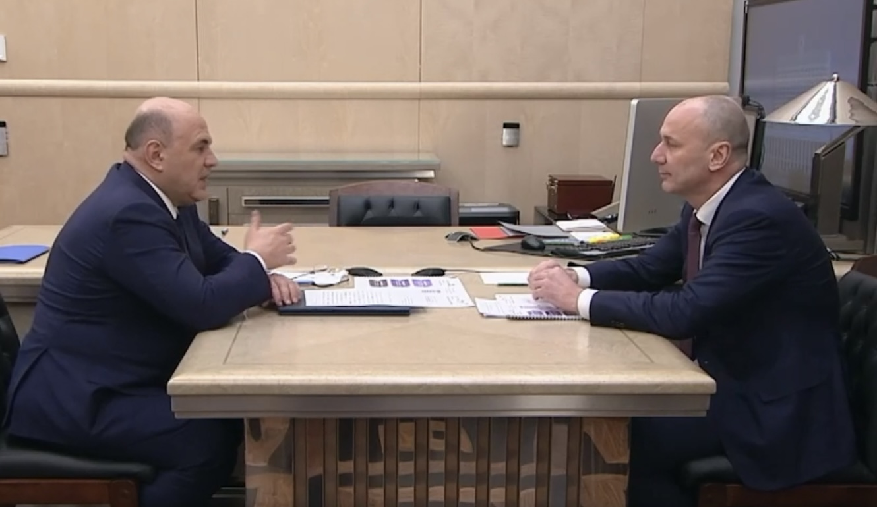
ПРИОРИТЕТ ПРАВИТЕЛЬСВА РОССИЙСКОЙ ФЕДЕРАЦИИ
Поручение Председателя Правительства Российской Федерации М.В. Мишустина
от 30.03.2023 № ММ-П8-4473
Письмо Аппарата Правительства Российской Федерации от 05.10.2023 № 650887-П8
Снижение бюрократической нагрузки
на всех уровнях образования

Slide 3
МЕЖВЕДОМСТВЕННАЯ РАБОЧАЯ ГРУППА
Председатель
Музаев А.А.
Руководитель-координатор рабочей группы
Алтыникова Н.В.
Экспертная группа
Общее образование
Экспертная группа
СПО
Экспертная группа
Вузы
Проекты документов

Slide 4
ОЦЕНКА УДОВЛЕТВОРЕННОСТИ КАЧЕСТВОМ ОБРАЗОВАНИЯ
42 региона
28 889 участников
944 школы
Обучающиеся
Родители
Учителя
Руководители
2019 - 2021
Удовлетворенность
Вовлеченность
Востребованность
Выявление
проблем
Выявление ключевых
факторов
Национальный проект «Образование»
Федеральный проект «Современная школа»

Slide 5
ПРОБЛЕМЫ, БЕСПОКОЯЩИЕ ОБУЧАЩИХСЯ

Slide 6
ПРОБЛЕМЫ, БЕСПОКОЯЩИЕ УЧИТЕЛЕЙ

Slide 7
ЗАМКНУТЫЙ КРУГ ПРОБЛЕМ
Загруженность учителей
Некогда готовить интересные уроки
Большое количество домашних заданий
Низкая мотивация
Риски снижения результатов
Большое количество контрольных работ и мониторингов

Slide 8
ДОКУМЕНТАЦИЯ УЧИТЕЛЯ В 2021 ГОДУ
Наименование документа | Доля педагогов, заполняющих документ (%)
Рабочая программа по учебному предмету (в т.ч. элективным курсам) | 96,5
Календарно-тематический план по учебному предмету (в т.ч. элективным курсам) | 89,8
Электронный журнал успеваемости | 84,8
Отчеты об успеваемости | 80,2
Личные дела обучающихся | 77,9
Рабочие программы курсов внеурочной деятельности | 76,6
План воспитательной работы | 75,7
Портфолио учителя, документы для аттестации | 75,2
Социальный паспорт класса | 75,0
Журнал инструктажей по технике безопасности | 73,5
Сведения о родителях обучающихся | 70,5
Отчёт об исполнении учебной программы по преподаваемому предмету | 70,4
Отчеты о посещаемости обучающихся | 69,0
Анализ воспитательной работы учителя – классного руководителя | 67,2
Отчеты о выполнении ВПР | 66,3
Журнал протоколов родительских собраний | 63,4
Журнал внеурочной деятельности | 61,9
Отчет о реализации плана воспитательной работы | 54,7
Отчет о работе с отстающими обучающимися | 51,6
Программа работы с отстающими обучающимися | 50,1
Отчет о внеурочной деятельности (олимпиады, конкурсы, иные мероприятия) | 49,1
Отчеты по разовым запросам муниципального органа управления образованием | 48,7
Отчет о занятости обучающихся в каникулярный период | 47,8
Наименование документа | Доля педагогов, заполняющих документ (%)
Рабочая программа воспитания | 47,7
Информация по итогам проведенных мероприятий, участии в акциях и др. | 46,6
Табель учета питания обучающихся | 46,1
Анализ результатов ОГЭ, ЕГЭ | 44,7
Информация о работе с обучающимися, состоящими на внутришкольном профилактическом учете и учете в ПДН УВД | 43,9
План работы с обучающимися с ОВЗ | 38,8
Индивидуальные карты занятости обучающихся | 37,8
Журнал протоколов классных часов | 37,3
Планы по подготовке к ОГЭ, ЕГЭ | 37,0
План работы с одаренными детьми | 36,1
Акты обследования жилищно-бытовых условий семьи несовершеннолетнего | 34,8
Отчеты по разовым запросам регионального органа управления образованием | 33,9
Бумажный журнал успеваемости | 31,7
Документация, связанная с проведением экскурсий (маршрутные листы, медицинские справки, сведения о транспорте и др.) | 31,3
Документация, связанная с эпидемиологической ситуацией | 30,9
Отчет о работе с обучающимися с ОВЗ | 30,7
Отчет о работе с одаренными детьми | 29,8
Программа развития универсальных учебных действий | 27,7
Карты индивидуального сопровождения обучающихся различных групп учета | 25,4
Отчеты по разовым запросам федерального органа управления и контроля в сфере образования | 24,0
План подготовки обучающихся к участию в олимпиадах | 22,6
Самоанализ воспитательного компонента урока | 21,1
Отчеты по разовым запросам Роспотребнадзора | 20,3
Мониторинг по патриотическому воспитанию | 16,6

Slide 9
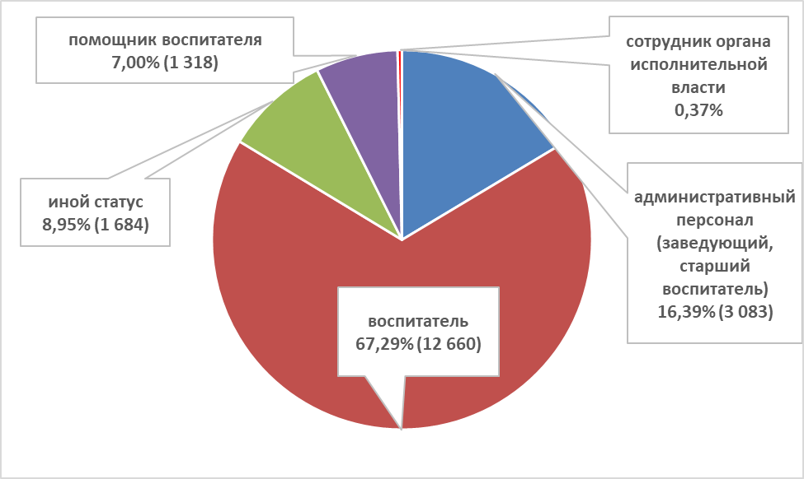
ДОКУМЕНТАЦИЯ ВОСПИТАТЕЛЯ
63 региона
18 814 человек

Slide 10
ДОКУМЕНТАЦИЯ ВОСПИТАТЕЛЯ
№ | Документ | Доля воспитателей, заполняющих
1 | Результаты мониторинга (заполняется два раза в год) | 81,21%
2 | План воспитательно-образовательной работы | 78,52%
3 | Табель посещаемости | 77,72%
4 | Сведения о родителях | 76,80%
5 | Протоколы родительских собраний | 74,82%
6 | Журнал посещаемости детей | 74,56%
7 | План взаимодействия с родителями (законными представителями) | 72,21%
8 | Перспективное планирование образовательной деятельности | 72,13%
9 | Журнал утренний фильтр (указывается температура и осмотр ребёнка) | 70,88%
10 | Комплексно-тематическое планирование образовательной деятельности | 70,08%
11 | План воспитательно-образовательной деятельности на летний оздоровительный период (ЛОП) | 67,93%
12 | Тетрадь по самообразованию | 65,04%
13 | План взаимодействия с семьями на учебный год | 62,57%
14 | Расписание непрерывной образовательной деятельности (НОД) | 62,52%
15 | Журнал учёта использования бактерицидной лампы | 62,22%
16 | Паспорт группы | 60,94%
17 | Папка с доверенностями на лиц, имеющих право забирать ребенка | 58,47%
18 | Режим дня детей (на тёплый и холодный периоды) | 56,16%
19 | Учебный план | 53,88%
20 | План работы по правилам дорожного движения (ПДД) | 48,70%
21 | Договор родительского согласия | 47,76%
22 | Папка с инструкциями по охране жизни и здоровья детей | 46,72%
23 | Социальный паспорт группы | 45,67%
24 | Журнал индивидуальной работы с детьми | 45,20%
25 | Журнал смены воды (указывается питьевой режим) | 44,96%
26 | Лист адаптации (для групп раннего возраста) | 44,38%
27 | Лист (паспотрт) здоровья детей | 44,09%
№ | Документ | Доля воспитателей, заполняющих
28 | График влажных уборок и проветривания | 41,90%
29 | Иные документы | 41,25%
30 | Папка физкультурно-оздоровительной работы | 39,36%
31 | Журнал обработки игрушек и игрового оборудования | 39,35%
32 | Журнал на карантин | 38,14%
33 | Журнал осмотра на педикулёз | 37,62%
34 | Журнал осмотра территории | 37,49%
35 | Лит посадки за столами | 37,41%
36 | Карта развития ребенка | 36,17%
37 | Журнал закаливания | 35,98%
38 | Сведения о неблагополучных семьях, план работы с неблагополучными семьями | 34,56%
39 | Ежедневный режим двигательной активности в организованных видах деятельности | 33,53%
40 | Тетрадь осмотра кожи и зева детей (для групп раннего возраста) | 33,28%
41 | Тетрадь стула детей (для групп раннего возраста) | 33,08%
42 | Социально-демографические паспорта семей | 32,56%
43 | Положение о групповом родительском комитете | 31,73%
44 | План взаимодействия с социальными партнерами | 28,82%
45 | Журнал взаимодействия воспитателя группы компенсирующей направленности со специалистами (учитель-логопед, музыкальный руководитель) | 28,61%
46 | Протоколы заседаний родительских клубов | 25,58%
47 | Безопасный маршрут «Дом-детский сад-дом (для старшей группы) | 24,03%
48 | План клубно – кружковой деятельности | 23,33%
49 | Анкеты прогноза адаптации (для групп раннего возраста) | 23,12%
50 | Дневник группы (для групп раннего возраста) | 23,10%
51 | Социально-биологический анамнез (анкета –опросник) (для групп раннего возраста) | 17,74%
52 | Карты нервно-психического развития (НПР) (для групп раннего возраста) | 16,19%
53 | Тетрадь посещений на дому | 13,63%

Slide 11
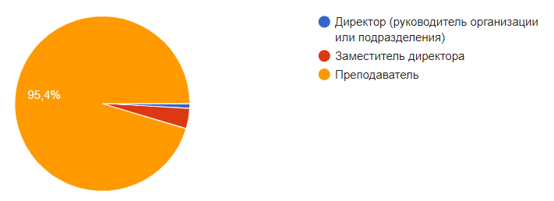
ДОКУМЕНТАЦИЯ ПРЕПОДАВАТЕЛЯ СПО
3 634 человек
58 регионов

Slide 12
ДОКУМЕНТАЦИЯ ПРЕПОДАВАТЕЛЯ СПО
№ п/п | Наименование документа | Доля педагогов, заполняющих документ (%)
1 | Рабочая программа дисциплины (модуля) | 96
2 | Журнал учета успеваемости | 96
3 | Экзаменационная и (или) зачетная ведомости | 95
4 | Портфолио преподавателя, документы для аттестации | 91
5 | Календарно-тематический план по учебному предмету (в т.ч. элективным курсам) | 88
6 | Отчеты об успеваемости | 88
7 | Журнал инструктажей по технике безопасности | 82
8 | Информация по итогам проведенных мероприятий, участии в акциях и др. | 79
9 | Отчёт об исполнении учебной программы по преподаваемой дисциплине, практике | 74
10 | Сведения о родителях обучающихся | 72
11 | План воспитательной работы | 71
12 | Социальный паспорт группы | 70
13 | Отчет о реализации плана воспитательной работы | 66
14 | Личные дела обучающихся | 63
15 | Рабочая программа практики | 58
16 | Отчет о практике | 55
17 | Журнал протоколов классных часов | 53
18 | Информация о работе с обучающимися, состоящими на учете в ПДН УВД | 52
19 | Отчеты по разовым запросам муниципального органа управления образованием | 47
20 | Отчет о занятости обучающихся в каникулярный период | 47
№ п/п | Наименование документа | Доля педагогов, заполняющих документ (%)
21 | План научно-исследовательской работы | 46
22 | Отчет о научно-исследовательской работе | 46
23 | План работы с отстающими обучающимися | 43
24 | Отчет о работе с отстающими обучающимися | 43
25 | Мониторинг по патриотическому воспитанию | 42
26 | Отчеты о выполнении ВПР | 41
27 | Документация, связанная с эпидемиологической ситуацией | 41
28 | Журнал по работе с отстающими обучающимися | 39
29 | Отчеты по разовым запросам регионального органа управления образованием | 39
30 | Документация, связанная с проведением экскурсий (маршрутные листы, медицинские справки, сведения о транспорте и др.) | 39
31 | Отчеты по разовым запросам федерального органа управления и контроля в сфере образования | 39
32 | Акты обследования жилищно-бытовых условий семьи несовершеннолетнего | 35
33 | Индивидуальные карты занятости обучающихся | 29
34 | Отчеты по разовым запросам Роспотребнадзора | 26
35 | План работы с обучающимися с ОВЗ | 24
36 | Отчет о работе с обучающимися с ОВЗ | 22
37 | Отчеты по разовым запросам МЧС | 20

Slide 13
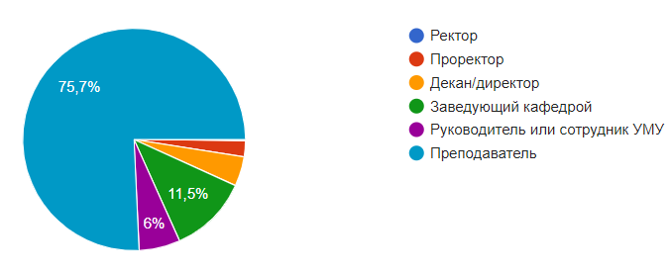
ДОКУМЕНТАЦИЯ ПРЕПОДАВАТЕЛЯ ВУЗА
2071 человек
61 регион

Slide 14
ДОКУМЕНТАЦИЯ ПРЕПОДАВАТЕЛЯ ВУЗА
№ п/п | Наименование документа | Доля педагогов, заполняющих документ (%)
1 | Рабочая программа дисциплины | 95
2 | Экзаменационные и зачетные ведомости | 95
3 | Индивидуальный план работы преподавателя | 95
4 | Фонды оценочных средств | 92
5 | Зачетные книжки | 92
6 | Индивидуальный отчет по НИД | 78
7 | Отзыв руководителя на ВКР студента | 75
8 | Рецензии на учебные пособия, учебно-методические работы, научные материалы | 72
9 | Наполнение странички на персональном сайте преподавателей | 72
10 | Почасовые ведомости, заявления | 71
11 | Рабочая программа практики | 70
12 | Заявка на издание учебной литературы | 70
13 | Справки на антиплагиат | 68
14 | Матрицы компетенций | 64
15 | Индивидуальный план работы студента в рамках выполнения ВКР | 56
16 | Отзывы на авторефераты | 53
17 | Протоколы работы экзаменационной комиссии | 51
18 | Отчет о практике | 50
19 | Справки по курсовым работам | 39
20 | Докладные на практику | 28
№ п/п | Наименование документа | Доля педагогов, заполняющих документ (%)
21 | Журналы посещаемости
22 | Отчёты по эффективному контракту
23 | Отчёты по НИР
24 | Разнообразные анкеты и опросы Минобразования и т.д.
25 | Журнал взаимопосещений
26 | Журнал тематики проведенных занятий
27 | Заполнение индивидуальной таблицы мониторинга эффективности показателей педагогического состава в ЭИОС
28 | Индивидуальный отчет о профориентационной работе с будущими абитуриентами
29 | Служебные записки
30 | Отчёт куратора
31 | Разработка и корректировка программ ГИА с учетом изменений компетенций по ФГОС
32 | Протоколы контрольных занятий преподавателей
33 | Отчеты по трудоустройству выпускников
34 | Занятость преподавателя на каждый семестр
35 | Аннотации программ рабочих дисциплин
36 | Методические материалы по дисциплине
37 | Оценочные материалы по дисциплине
38 | Тестовые задания входного контроля по дисциплинам в системе дистанционного обучения на платформе Moodle
39 | План работы студенческого научного кружка. Отчет руководителя о работе СНК.
40 | План куратора студенческой группы.

Slide 15
АНАЛИЗ СИТУАЦИИ
Минпросвещения
Роспотребнадзор
Росздравнадзор
МЧС
МВД
Банки
Минобрнауки
Госдума
Минобрнауки
5 пилотных регионов
Учитель, воспитатель
Более 50 документов
Образовательные организации
Более 250 писем в месяц
РОИВ
750 – 3500 писем в месяц
Отчетность
«про запас»
Министерство (управление) образования
Районные отделы образования
ИРО, ИПК
КДН
Прокуратура
Региональные образовательные и иные центры
АНО
Уполномоченный по правам ребенка региона
Министерство здравоохранения

Slide 16
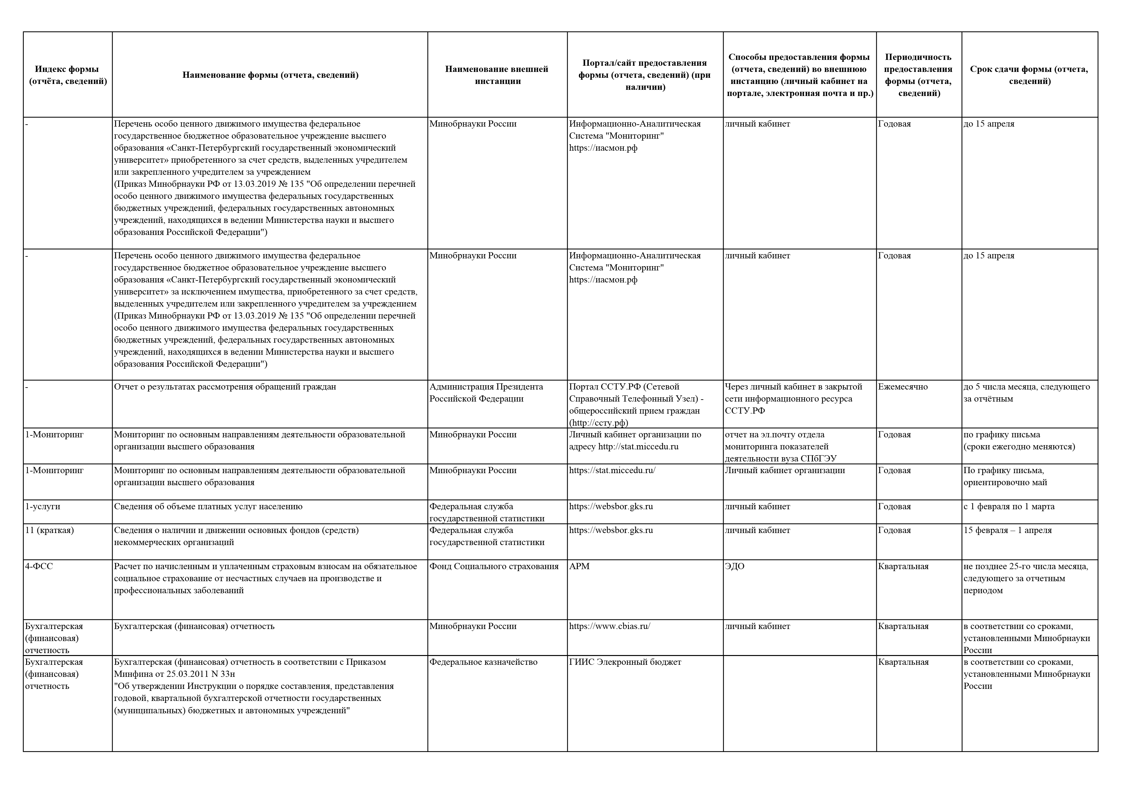
ОТЧЕТЫ ВУЗОВ ВО ВНЕШНИЕ ИНСТАНЦИИ
РЕЕСТР СОСТОИТ ИЗ
171
СТРОКИ

Slide 17
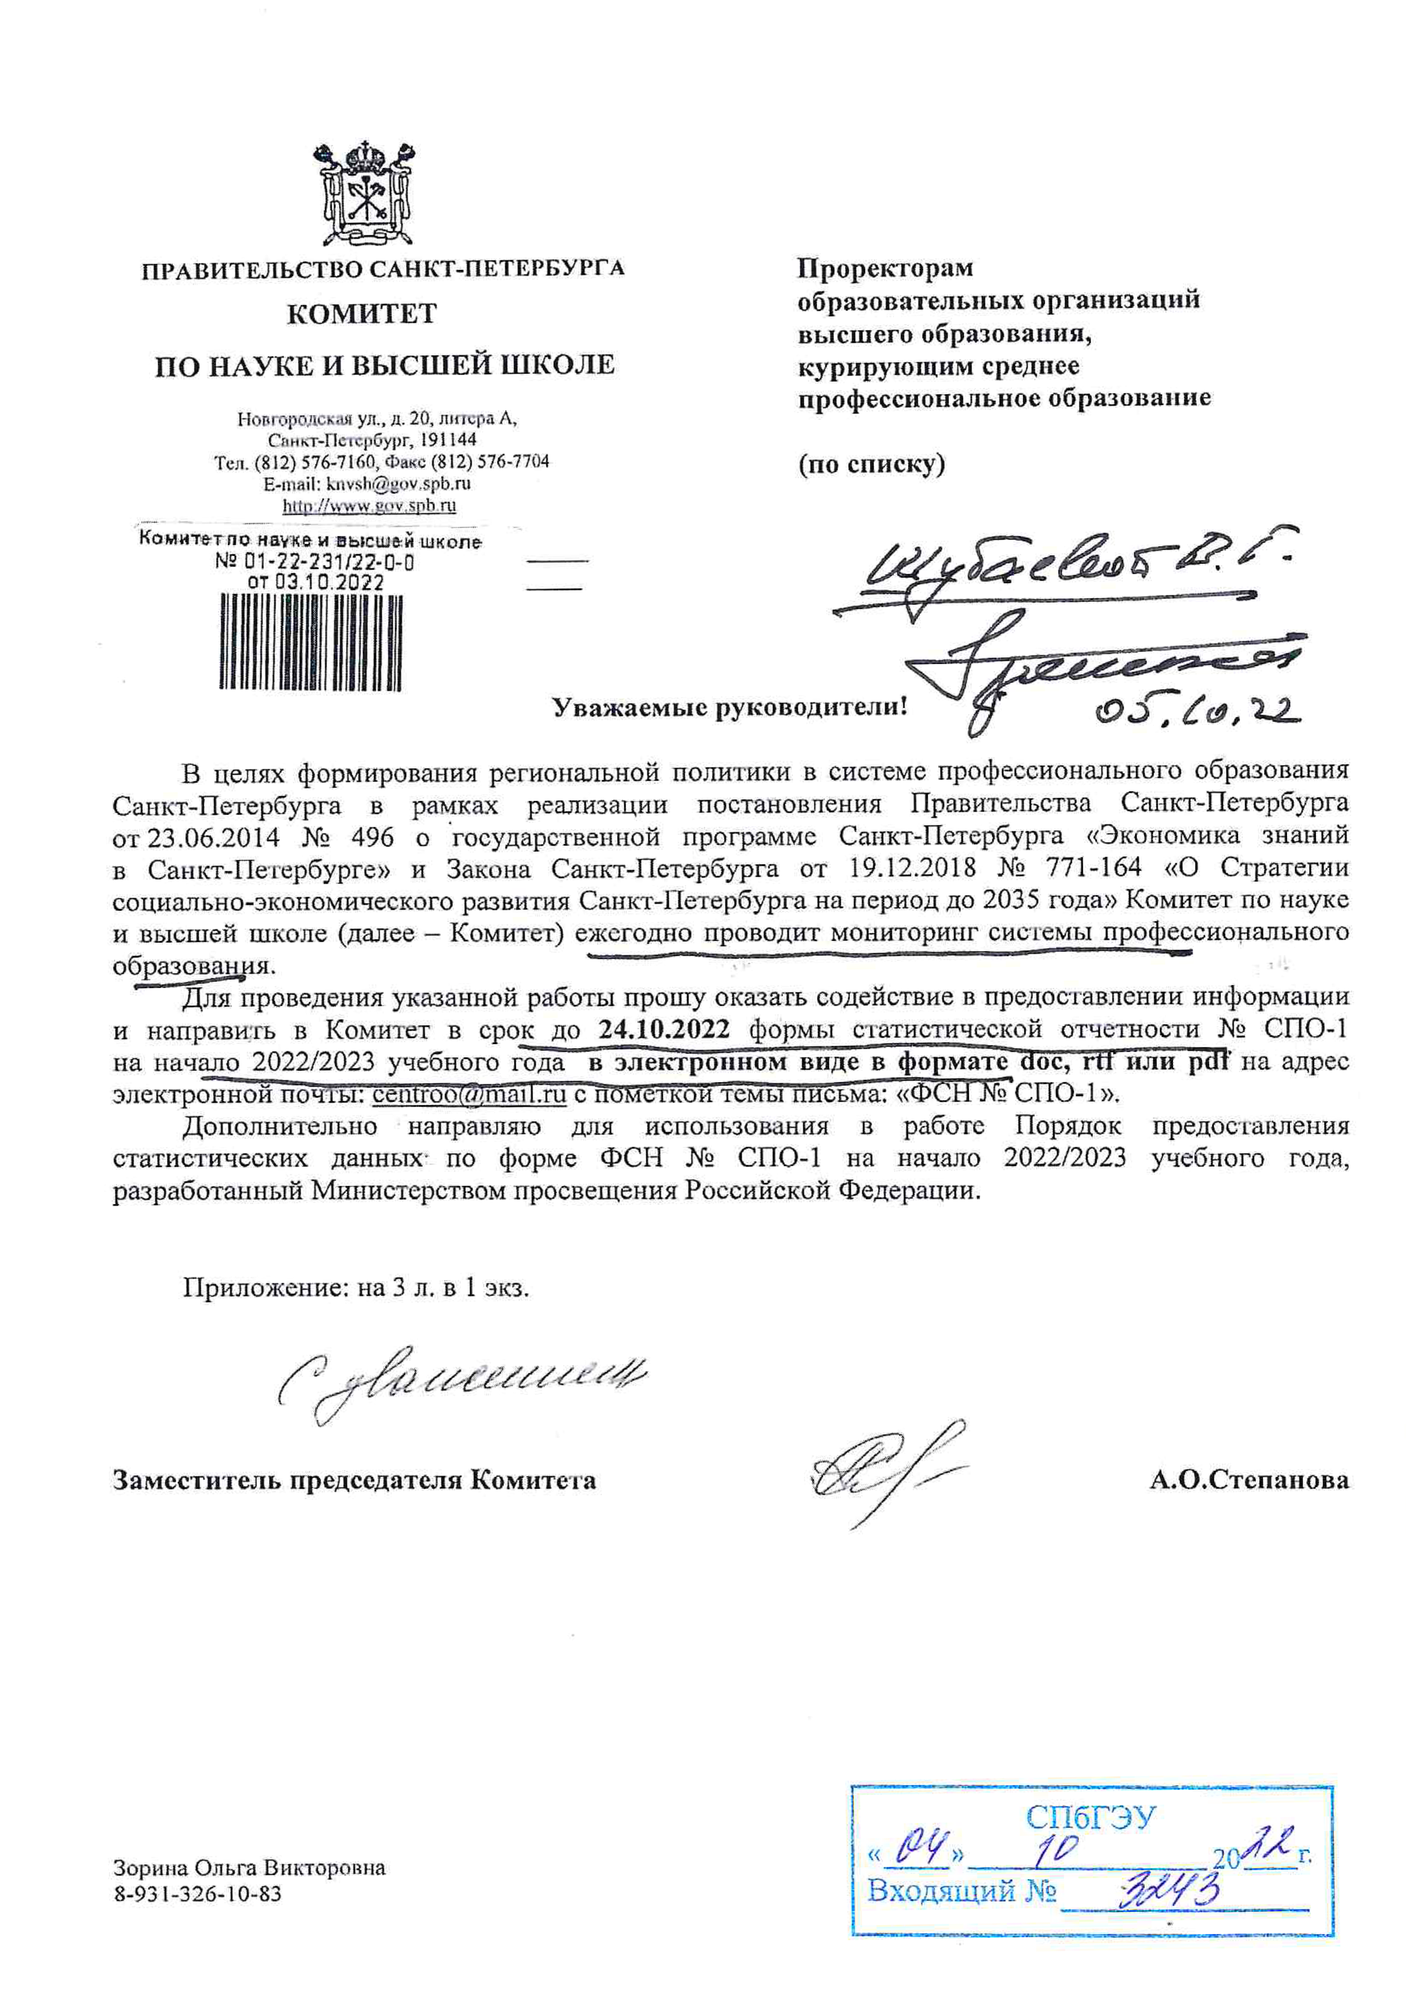
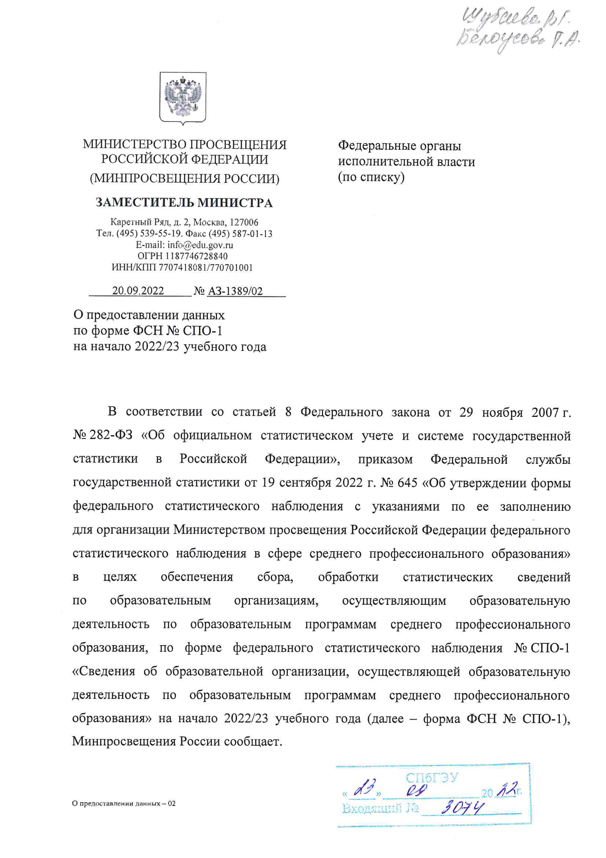
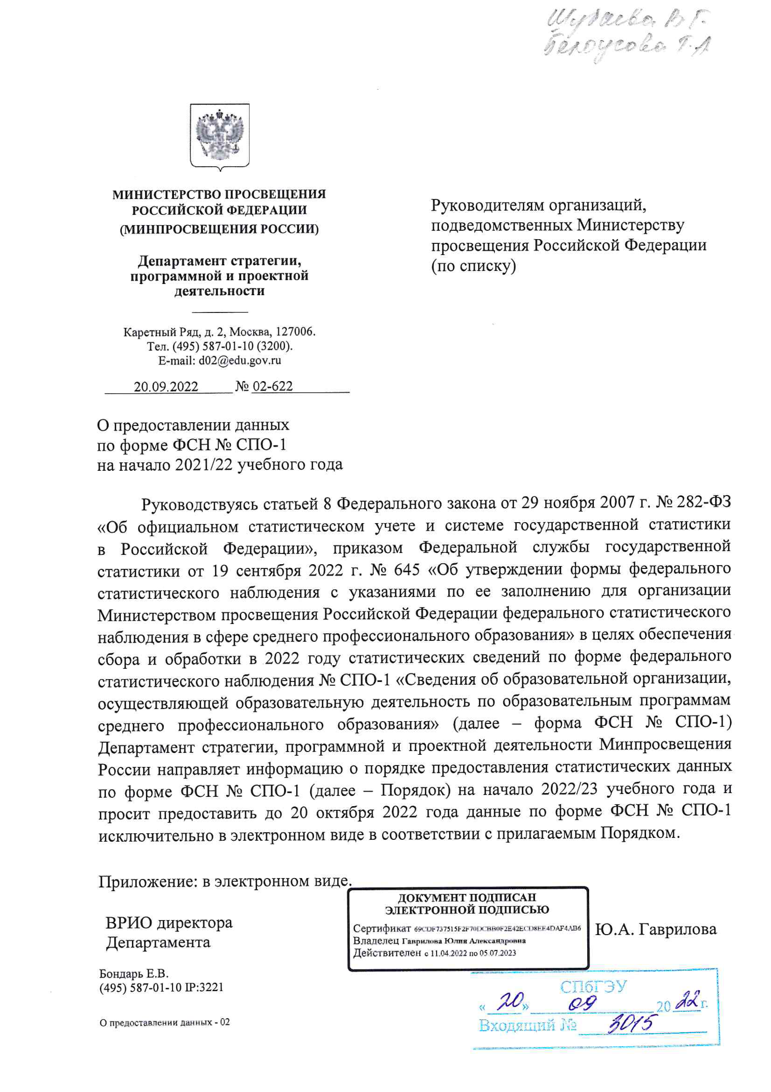
ДУБЛИРОВАНИЕ ЗАПРОСОВ

Slide 18
ТЕКУЩАЯ СИТУАЦИЯ
Федеральный уровень
Более 40 информационных систем
Запросы
Региональный уровень
Запросы
Региональные ИС
Локальный уровень
АУП
Не регламентированы требования к отчетности
ПЕДАГОГИ
Не регламентированы требования к отчетности
Избыточный сбор данных без обратной связи, а реально нужных данных нет
Данные имеющихся ИС не позволяют обеспечить автоматизацию мониторингов

Slide 19
ПРИЧИНЫ
Отсутствие стратегического понимания о перечне необходимой от системы образования информации
Запросы и мониторинги
Отсутствие интеграции информационных систем и необходимых данных
Отсутствие типовых форм документов и четких требований к методическим материалам
Отсутствие управленческой логистики и четких рамок документации педагогических работников и ОО
Никто не владеет информацией
обо всем объеме собираемых данных в системе образования

Slide 20
ОСНОВНЫЕ ЗАДАЧИ
Снижение объема документации
Снижение объема мониторингов
Оптимизация и интеграция информационных систем
Снижение количества запросов
Отсечь все лишнее
Оставить нужное

Slide 21
МОДЕЛЬ РЕАЛИЗАЦИИ
Межведомственная рабочая группа
по снижению документационной нагрузки в системе образования
+ 4 экспертные группы
III. Проведение эксперимента
по сокращению бюрократической нагрузки на образовательные организации и их педагогических работников
(в соответствии с постановлением Правительства Российской Федерации)
6 пилотных регионов
24 образовательные организации
Документация
Перечни документации педагогов
Мониторинги
Перечни мониторингов и показателей
Информационные системы
Перечни информационных систем и собираемых данных
Запросы
Механизм допуска
Перечни документации ОО
Типовые формы документов
Оптимизация ИС
Проекты документов
Рабочая группа по Регуляторной гильотине
Внесение изменений в 273 ФЗ
(об установлении полномочий Минпросвещения и Минобрнауки по установлению перечней документации и иной запрашиваемой информации)
Издание приказов
Минобрнауки, Минпросвещения, Рособрнадзора об установлении перечней документации, мониторингов, ИС
Сокращенные перечни документации, мониторингов, ГИС, запросов
С 1.03.2024
Детские сады
Школы
СПО
Вузы

Slide 22
ОБРАЗ РЕЗУЛЬТАТА (федеральный уровень)
ПОКАЗАТЕЛИ | ДЕТСКИЙ САД |  | ШКОЛА |  | КОЛЛЕДЖ |  | ВУЗ
 | Было | Станет | Было | Станет | Было | Станет | Было | Станет
Количество документов педагога | Более 50 | 2 | Более 50 | 5 | Более 30 | 6 | Более 20 | 4
Количество документов организации | Более 40 | ? | Более 70 | ? | Более 70 | ? | Более 100 | ?
Количество мониторингов | 17 | 1 | 32 | 2 | 14 | 2 | 5 | 2
Количество показателей мониторингов | 413 | ? | 1576 | ? | 418 | ? | Более 11 000 | ?
Количество информационных систем | 4 | 1 | 3 | 1 | 2 | 1 | Более 40 | 1
Количество статистических данных, собираемых в информационных в информационных системах | Более 11 000 | ? | Более 11 000 | ? | Более 6 000 | ? | Более 5000 | ?
Количество станет известным в ходе эксперимента по постановлению правительства РФ

Slide 23
ПЕРЕЧНИ ДОКУМЕНТОВ ПЕДАГОГОВ
Воспитатель
Журнал посещаемости
Календарно-тематический план
Учитель
Рабочая программа
Журнал учета успеваемости
Журнал внеурочной деятельности
План воспитательной работы
Характеристика на обучающегося по запросу
2023 год
Преподаватель СПО
Рабочая программа дисциплины, модуля, курса, практики
Журнал учета успеваемости
Журнал практики
Экзаменационная/ зачетная ведомости
План воспитательной работы (для куратора)
Характеристика на обучающегося по запросу (для куратора)
Преподаватель
вуза
Рабочая программа дисциплины, модуля, курса, практики.
Индивидуальный план работы преподавателя
Экзаменационная и (или) зачетная ведомость
Журнал и (или) ведомость текущего контроля (по решению вуза)

Slide 24
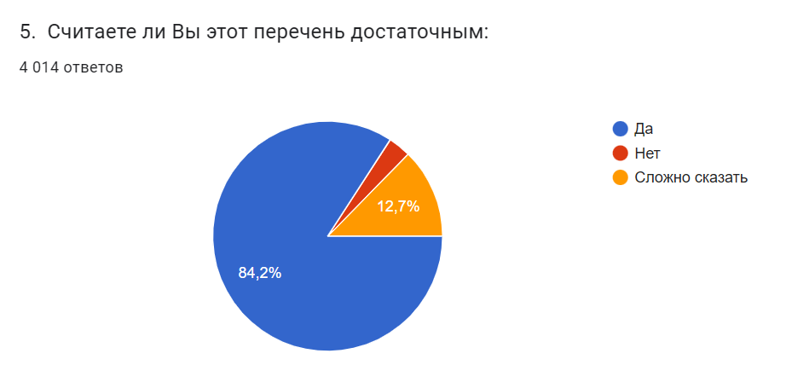
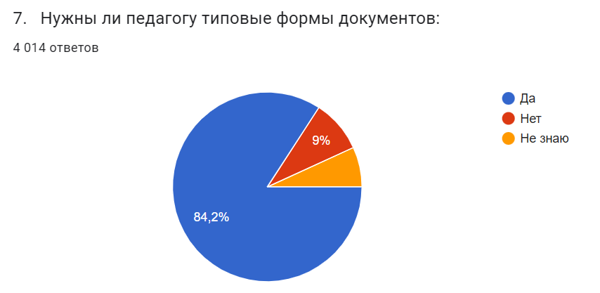
Результаты опроса (вузы)

Slide 25
ПРИНЯТЫЕ МЕРЫ В 2022 ГОДУ
Федеральный уровень
Региональный уровень
Приняты поправки в закон «Об образовании»
Издан приказ Минпросвещения России
Создана федеральная «Горячая линия»
Ведется работа по формированию номенклатуры дел ОО и педагогов всех уровней образования
В каждом регионе назначены ответственные за снижение бюрократической нагрузки заместители министра
Внести изменения в региональные и локальные НПА
Создать региональную
«Горячую линию»
Провести аудит региональных мониторингов и запросов с целью минимизации
КАЖДЫЙ РАБОТНИК ОБРАЗОВАНИЯ НЕСЕТ ОТВЕТСВЕННСТЬ
ЗА БЮРОКРАТИЧЕСКУЮ НАГРУЗКУ!!!

Slide 26
РЕГИОНАЛЬНЫЕ ЗАДАЧИ
Чек-лист мероприятий
Региональный уровень
Приказ о назначении ответственных за исполнение новой нормы 273 ФЗ
Положение об электронной системе образования
Локальный уровень
Правила внутреннего распорядка
Должностные инструкции учителя и классного руководителя
Положение об электронном журнале
Методика КНД за соблюдением законодательства в части снижения документационной нагрузки педагогических работников
Приказ о назначении ответственных за исполнение новой нормы 273 ФЗ
Положение о классном руководстве
Инструкция о делопроизводстве
Инструкция о делопроизводстве
Система информирования
Информация на сайте РОИВ
Информация на сайтах ОО
Педагогические советы
4. Региональные СМИ и паблики
Доведение информации до каждого педагога!

Slide 27
МЕЖВЕДОМСТВЕННЫЕ ЗАДАЧИ
Провести аудит мониторингов и запросов на предмет соответствия закону
Сформировать единый межрегиональный перечень документов и показателей, требуемых от школы
Назначить ответственное лицо за осуществление контроля за исходящими письмами в школу в соответствии с новыми нормами закона
Доработать федеральные и региональные ИС с учетом задач автоматизации загрузки и выгрузки информации
Создать межведомственную рабочую группу

Slide 28
НЕОБХОДИМЫЕ ПОПРАВКИ
О наделении полномочиями ФОИВ утверждать перечень, формы и структуры документов педагога и образовательной организации
Об основаниях для запросов
О корректировке определения понятия «Образовательная программа»
Об определении понятия «Педагогическая деятельность»
Подготовлены
Не подготовлены

Slide 29
МОНИТОРИНГ ЗАБЮРОКРАТИЗИРОВАННОСТИ РЕГИОНОВ
СФЕРУМ/VK МЕССЕНДЖЕР
89 СУБЪЕКТОВ РФ
35 599 УЧИТЕЛЕЙ
(1120 чел – Татарстан)
8 ВОПРОСОВ
ИЮНЬ 2023

Slide 30
СНИЗИЛАСЬ ЛИ ДОКУМЕНТАЦИОННАЯ НАГРУЗКА В 2022/2023 УЧЕБНОМ ГОДУ?

Slide 31
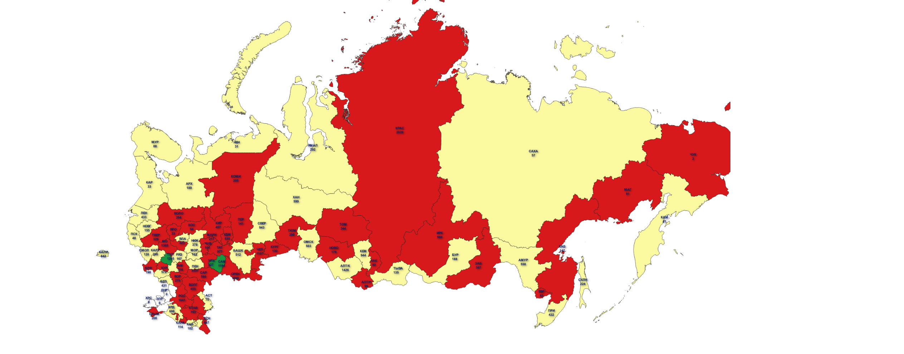
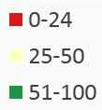
СНИЗИЛАСЬ ЛИ ДОКУМЕНТАЦИОННАЯ НАГРУЗКА В 2022/2023 УЧЕБНОМ ГОДУ?
Тульская область
Самарская область
Республика Татарстан – 21%

Slide 32

СЛЕДУЮЩИЙ ШАГ
Номенклатура дел
образовательной
организации

